Slide 1


MANUAL
DE USUARIO
Happy Plant

Slide 2
1
2
3
Contenido
Introducción
Pantallas
Preguntas frecuentes

Slide 3
Introducción
la aplicación Happy Plant tiene como objetivo automatizar el cuidado de plantas mediante la integración de un sistema IoT y una aplicación móvil en Android.
La motivación del proyecto surge de la necesidad de personas que pasan mucho tiempo fuera de casa o que suelen olvidar regar sus plantas

Slide 4



PANTALLA
DE INICIO
Acá comienza
la aventura

Slide 5
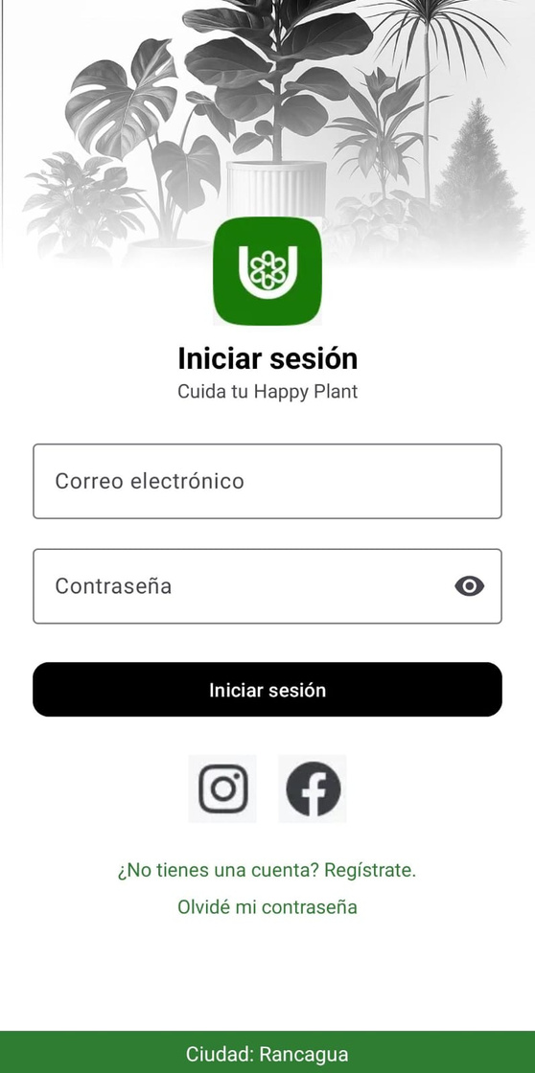

INICIAR
SESION
Si no tienes
cuenta puedes
registrarse

Slide 6
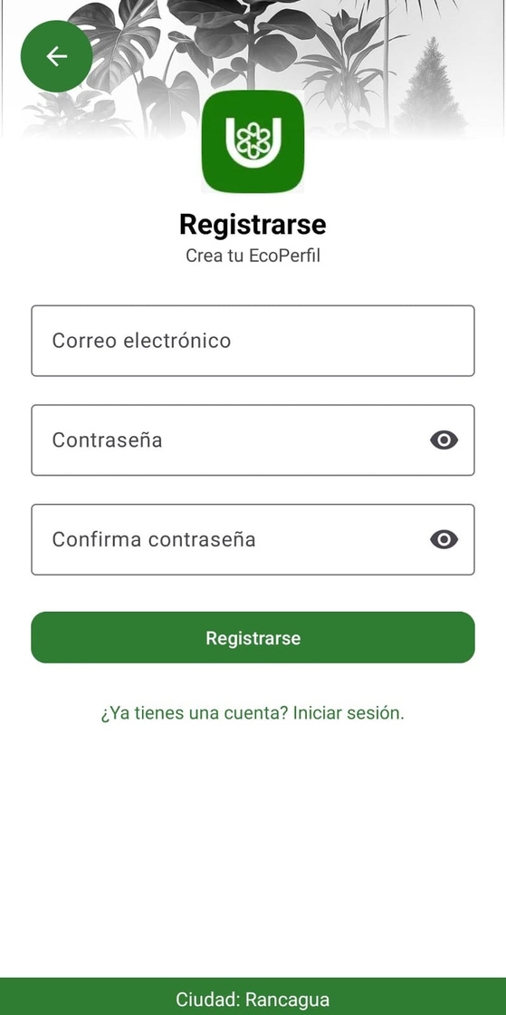
REGISTRARSE
Ingresa tu
correo electronico
Ingresa tu
clave
Regresas a iniciar
seccion
Confirma tu
clave escribiendo
la misma
Despues de
registrar tus datos
regresas a iniciar
iniciar seccion

Slide 7
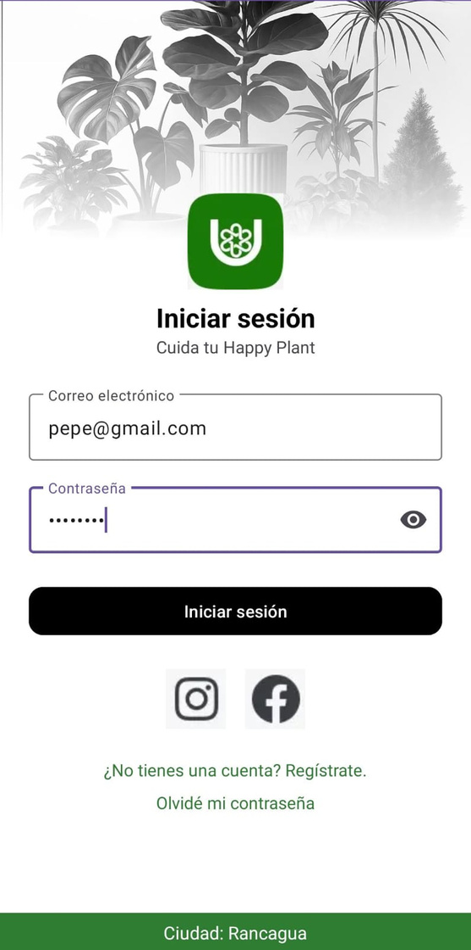
INICIAR
SESION
Ingresa tu
correo
Ingresa tu
clave
Después de
registrar tus datos
inicias sección

Slide 8
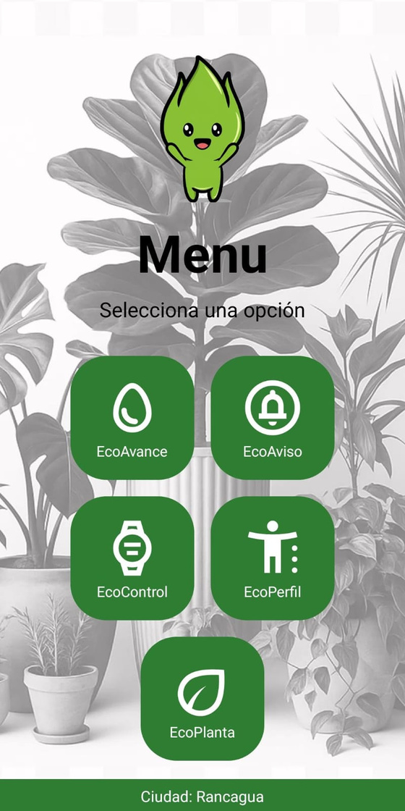



MENU
PRINCIPAL
Este muñequito
va a cambiar
segun el estado
general de tus plantas
EcoAvance
es el apartado
donde vas a ver
los datos que se
recopilan de tus
plantas
Estoy
bien
Tengo
sed
Tengo
mucha
agua

Slide 9
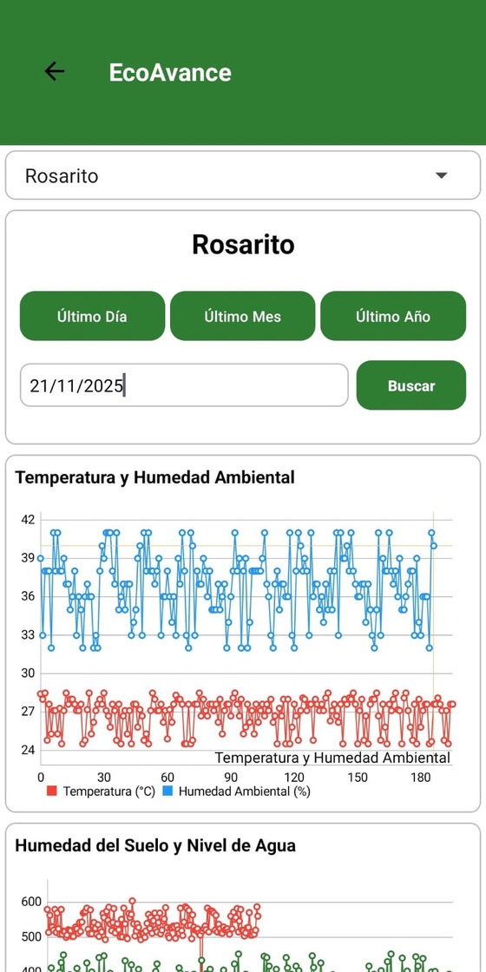
ECO
AVANCE
Aquí seleccionas la
planta
Regresar
Nombre de la
planta que monitoreas
grafico donde muestra la tempertaura y
humedad ambiental
de la planta
Diferentes filtros
para ver las estadisticas

Slide 10
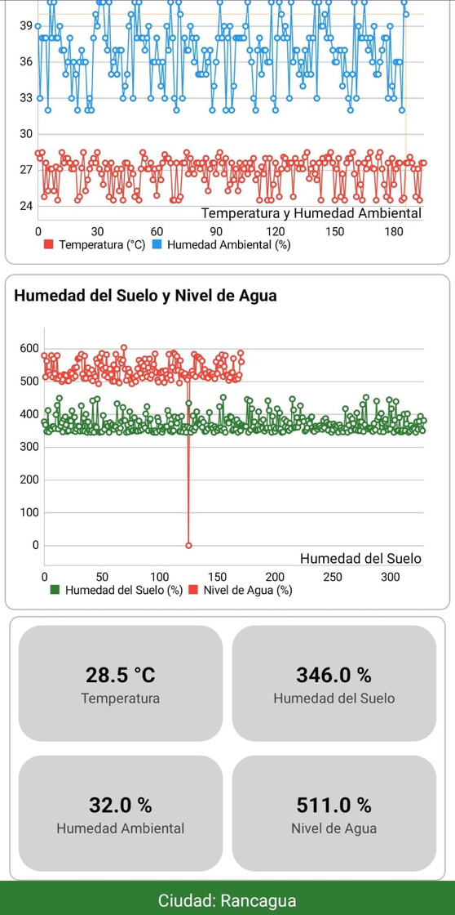
ECO
AVANCE
Panel donde te muestra los valores actuales de la planta
grafico donde muestra la humedad del suelo y el nivel de agua de la planta

Slide 11
MENU
PRINCIPAL
EcoAviso
es el apartado
donde vas a ver
las alertas que te mando la aplicacion cuando sus valores subieron o bajaron peligrosamente para la planta

Slide 12
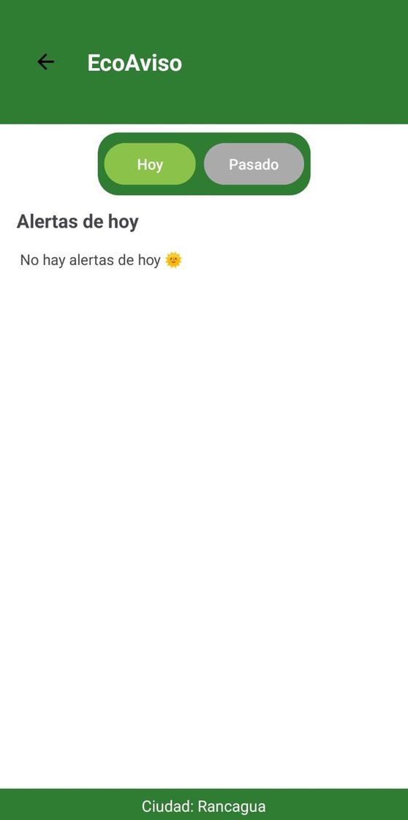
ECO
AVISO
Alertas de hoy
Regresar
Por cierto la app tiene un gps donde te dice en que ciudad estas

Slide 13
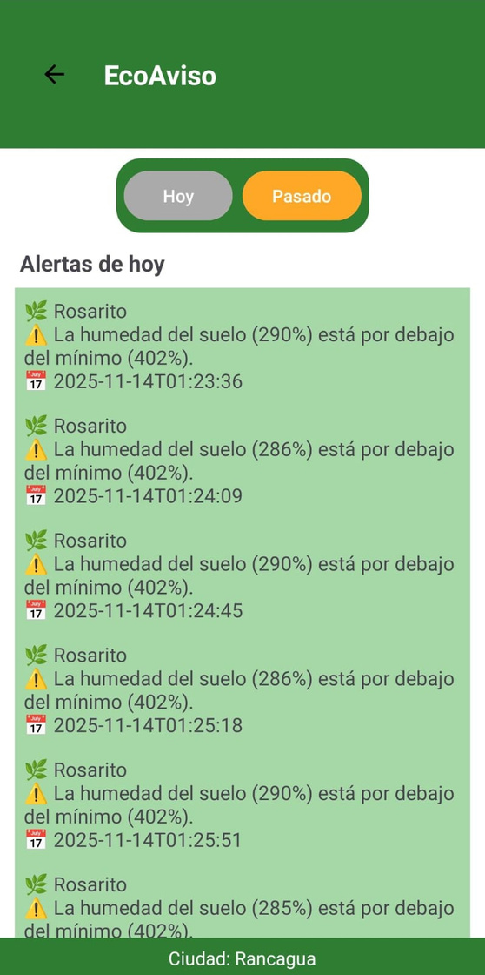
ECO
AVISO
Alertas de dias anteriores donde te dice tu planta del nombre tal tiene dificultades por arriba o debajo de los parametros registrados
Regresar

Slide 14
MENU
PRINCIPAL
EcoControl
es el apartado
donde vas a configurar los parametros ideales para tu planta

Slide 15
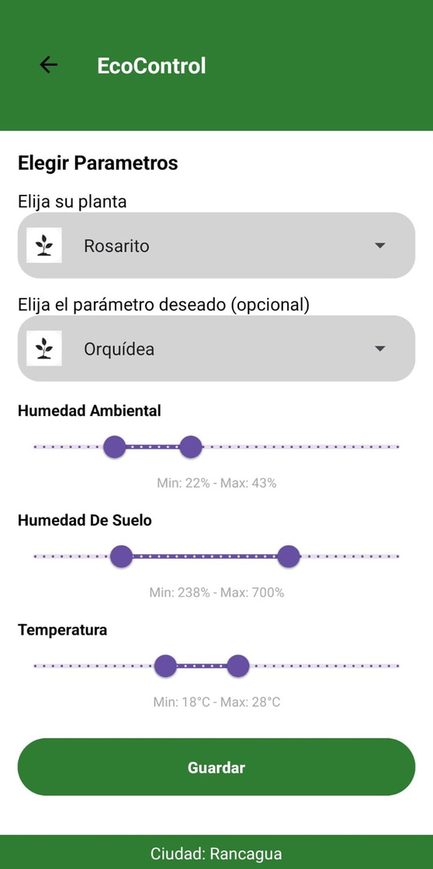
ECO
CONTROL
Elige la planta que le vas a modificar los parámetros
Regresar
Si no sabes que colocar hay opcines por defecto de diferentes plantas
En este apartado le configuras el máximo y el mínimo ideal para tu planta
Guardar cambios

Slide 16
MENU
PRINCIPAL
EcoPerfil
es el apartado
donde vas a configurar y ver datos esenciales de tu perfil

Slide 17
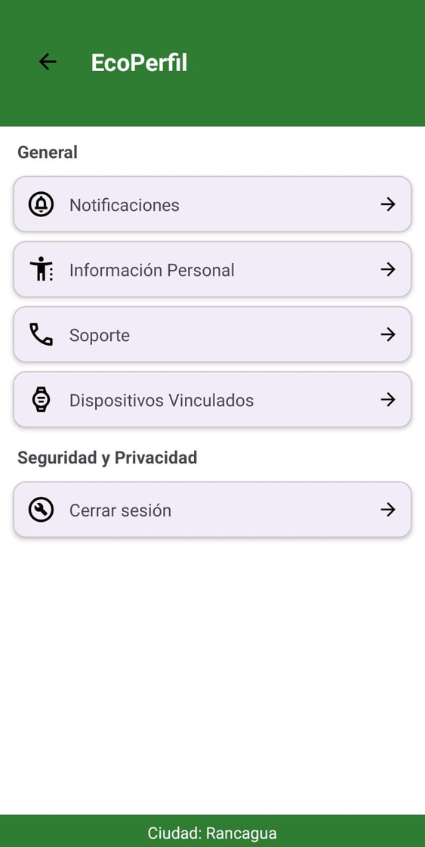
ECO
PERFIL
Te lleva a configurar las notificaciones desde Android para tu app
Regresar

Slide 18
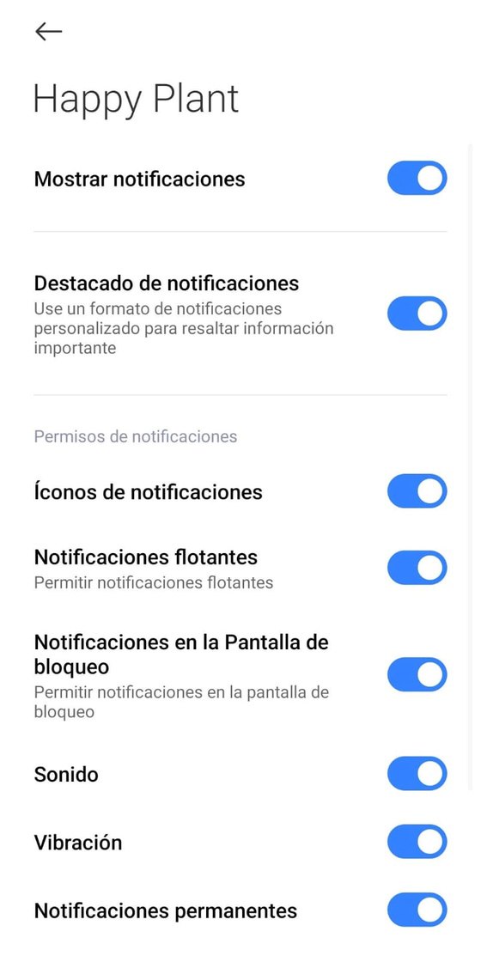
ANDROID
Apartado para configurar las preferencias de tu app
Regresar

Slide 19
ECO
PERFIL
Regresar
Acá puedes visualizar y modificar tu información personal y cambiar tu foto de perfil

Slide 20
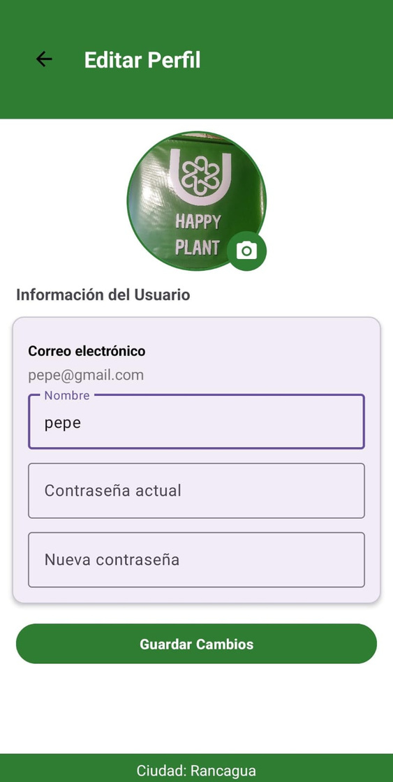
EDITAR
PERFIL
Acá puedes tomar tu foto de perfil y asignarla a tu usuario
Regresar
En este apartado puedes cambiar la contraseña a tu cuenta
Aca puedes asignar un nombre dee usuario
Guardar cambios

Slide 21
ECO
PERFIL
En este apartado puedes contactar a soporte por cualquier problema
Regresar

Slide 22
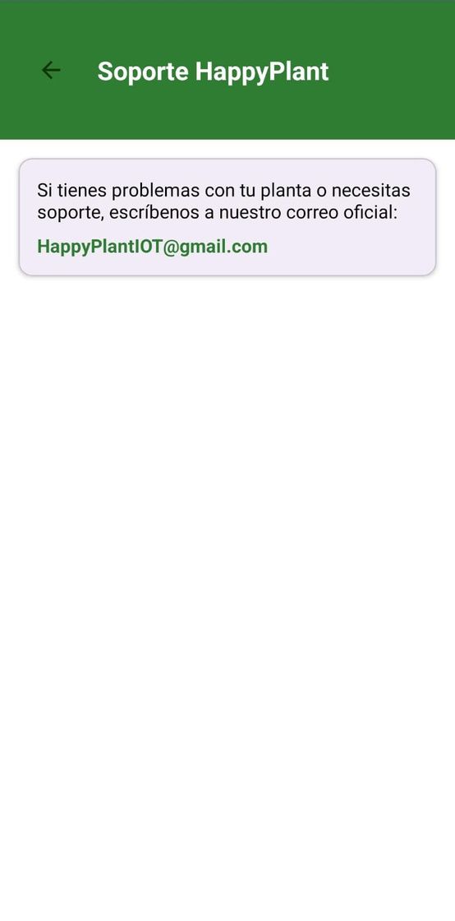
SOPORTE
Acá se te informa a cual correo puedes contactarnos para informarnos por cualquier dificultad o problema
Regresar

Slide 23
ECO
PERFIL
Regresar
En este apartado podemos ver todas las plantas registradas en nuestro perfil con sus ID correspondiente

Slide 24
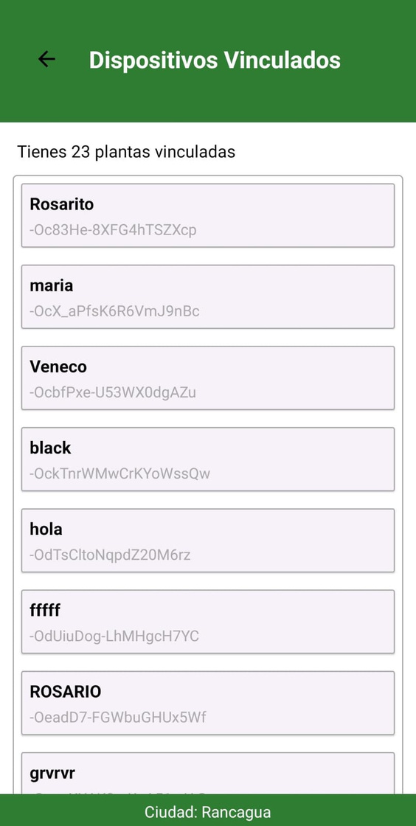
DISPOSITIVOS VINCULADOS
En este panel vemos todas las plantas registradas en nuestro perfil
Regresar

Slide 25
ECO
PERFIL
Regresar
En este apartado podemos cerrar sección y regresar al inicio

Slide 26
MENU
PRINCIPAL
EcoPlanta
es el apartado
donde vas a agregar una nueva planta a tu cuenta con el ID registrado en tu maceta

Slide 27
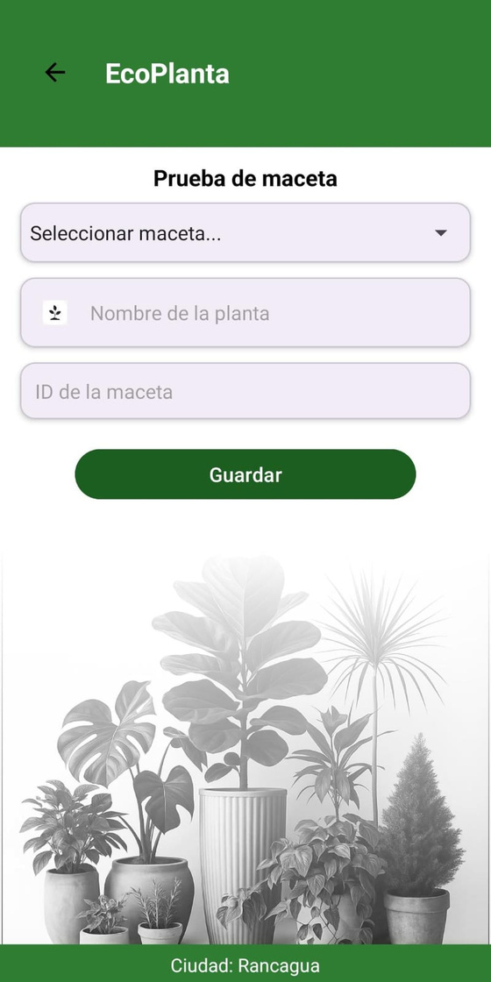
ECO
PLANTA
Si no tienes planta física aun puedes probar la app con macetas de prueba
Regresar
Acá pones el ID que trae tu maceta física
Acá le asignas nombre a tu planta
Guardar tu planta nueva en tu cuenta de happy Plant

Slide 28
Preguntas frecuentes
1. ¿Para qué sirve la aplicación Happy Plant?
Happy Plant permite monitorear y automatizar el cuidado de tus plantas usando sensores IoT que envían datos a tu app. Puedes ver temperatura, humedad ambiental, humedad del suelo, nivel de agua y recibir alertas cuando algo está fuera de los valores ideales.
2. ¿Qué hago si no tengo una planta física aún?
En la sección EcoPlanta, podés utilizar macetas de prueba para explorar la app sin necesidad de tener tu maceta física.

Slide 29
Preguntas frecuentes
3. ¿Cómo puedo agregar una nueva planta a mi cuenta?
Desde EcoPlanta, ingresá un nombre para tu planta y escribí el ID que trae tu maceta física. Luego guarda los cambios.
4. ¿Qué es EcoAvance y qué información muestra?
EcoAvance es la sección donde ves todas las estadísticas de tus plantas:
Temperatura
Humedad ambiental
Humedad del suelo
Nivel de agua
Además, puedes elegir filtros y seleccionar qué planta quieres visualizar.

Slide 30
Preguntas frecuentes
5. ¿Por qué cambia el muñeco del menú principal?
El personaje refleja el estado general de tus plantas:
Estoy
bien
Tengo
sed
Tengo
mucha
agua
6. ¿Qué sucede cuando mis plantas están en valores peligrosos?
La app te avisa automáticamente en la sección EcoAviso, donde podés ver alertas del día y de días anteriores. También incluye información sobre tu ciudad gracias al sistema de GPS.

Slide 31
Preguntas frecuentes
7. ¿Qué puedo configurar en EcoControl?
En esta sección puedes definir los parámetros ideales de tu planta, como valores máximos y mínimos recomendados. Si no sabés que colocar, hay opciones por defecto según el tipo de planta.
8. ¿Cómo edito mi perfil?
Ingresando a EcoPerfil puedes:
Cambiar tu foto de perfil
Modificar tus datos personales
Ajustar preferencias de la app
Cambiar tu contraseña
Configurar notificaciones del sistema

Slide 32
Preguntas frecuentes
9. ¿Cómo contacto al soporte técnico?
En EcoPerfil → Soporte, encontrarás el correo oficial al que puedes escribir para informar cualquier dificultad o problema.
10. ¿Dónde veo todas mis plantas registradas?
En EcoPerfil → Dispositivos vinculados, puedes visualizar todas tus plantas con su ID correspondiente.

Slide 33
MUCHAS
GRACIAS
Happy Plant

